Slide 1
Nacka kommuns inköpsprocess
Uppföljningsprocessen
2023.04.26

Slide 2
Kategori- och inköpsprocesser
Kategoristyrningsprocess
Inköpsprocess
Behovsanalys
Marknads-analys
Leverans-process
Uppföljnings-process
Upphandlings-process
Upphandlingsprocess

Slide 3
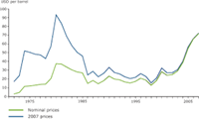
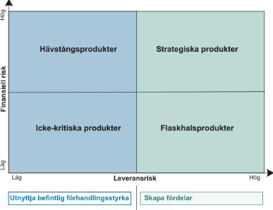
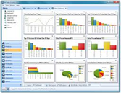
Uppföljningsprocessen En del i Nacka kommuns inköpsprocess
Uppföljnings-process
Behovsanalys
Leverans-process
Marknads-
analys
Upphandlings-
process
Syfte
Metod
Syftet med uppföljningsprocessen är att följa upp att de varor och tjänster som har beställts levereras till kunden i enlighet med avtalet och de kommersiella villkoren.
Att under avtalstiden utveckla och försöka optimera affären.
Att ta fram och följa upp olika nyckeltal (KPI:er) som säkerställer att leverantören levererar rött produkter till rätt kvalité till rätt priser
En väl genomförd leverantörsuppföljning ger konkurrensfördelar såsom ökade affärer, innovationer, reducerade kostnader, ökad effektivitet, reducerade eller bättre kontrollerade risker med mera.
Leveransprocessen bör präglas av ett kontinuerligt lärande och utvecklingsarbete för att säkerställa att Nacka kommun erhåller högkvalitativa tjänster i enlighet med de riktlinjer man upphandlat.
Mät, mät, mät! Och följ upp det du mäter och uppmärksamma och belöna framgångar! Vänd motgångar, utveckla kvaliteten och dina affärer.
Segmenteringen utgör utgångspunkten för hur leverenatören ska följas upp.
Prisutveckling, följer leverantören avtalade justeringsklausuler (råmaterial, valutor, index etc.)?
Miljö och verksamhetssystem
Följer leverantören avtalade standarder?
Kvalitet, leveransprecision, SLA
Levereras avtalad kvalitet?
Nöjd kunduppföljning
Resultat
Verktyg och mallar
faktabaserad leverantörsuppföljningen där mätningarna används för att kvalitetssäkra leveranserna till kommunen
Praktiskt användbara mötetal - Vi mäter aldrig bara för att mäta!
Exempel på nyckeltal som kan följas upp:
Levererad volym per produkt- eller tjänsteområde
Avtalade nyckeltal
Leverans enligt tidsplaner
Antal reklamationer
Prisutveckling
Servicenivå
budgetuppföljning
Möten & Dialog!
Använd leverantören! Leverantörenkan bistå i datainsamlingen genom att rapportera sina egna nyckeltal, till exempel avtalstrohet.
Ekonomisystemet, e-handelssystemet och QlickView – följa de fakturerade värdena per leverantör och per kategori
Nacka kommuns standardiserade leverantörssamarbetsmodell
Spendanalys – Stora, strategiska och kritiska leverantörer följs upp mer noga än övriga leverantörer
CSR
Lever leverantören upp till Nacka kommuns leverantörs-uppförandekod?
Notes:
VICTOR:
Uppföljningsprocess för att säkra att vi använder avtal med avtalade leverantörer
För att inte bryta mot likabehandling- man är skyldig att följa upp det som avtalats.
Kan resultera I att vi kan kräma ur mer av våra avtal
Möjlighet att ta ut vite vid dålig leverans.
För att ha en god relation till leverantören
För att få det vi betalar för.

Slide 4
uppföljningsprocessen
Syftet med Leverantörsuppföljningsprocessen är att säkerställa att Nacka kommun erhåller de varor och tjänster som avtalats till de avtalade kommersiella villkoren.
Verksamheten äger avtalet och leverantörsuppföljningen.
Förutsättningarna för uppföljningsprocessen
måste sättas i behovs- och upphandlings-
processen och implementeras vid Leverantörs- implementationen i leveransprocessen.
Fakta och avtalsinformation
Samarbetsmodell
Leverans och prestation
Sammanfattning
Fakta och avtalsinformation
Samarbetsmodell
Leverans och prestation
Sammanfattning

Slide 5
uppföljningsprocessen Definierad process

Slide 6
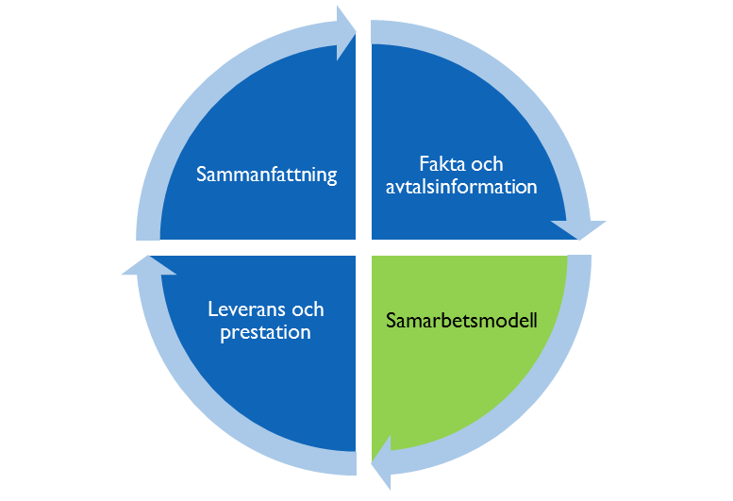
uppföljningsprocessen Samarbetsmodell - ansvarsfördelning
Leverantörsuppföljningen leds och styrs av en tvärfunktionell grupp som består av ansvariga representanter från verksamhet, inköpsenhet samt leverantör.
Verksamhet: Processägare
Inköp: Processkoordinator
Äger leverantörsuppföljningsprocessen
Ansvarar för KPI
Ansvarar för genomförande av
uppföljningsmötena
Sammanställer KPI
Ansvarar för att boka leverantörsuppföljnings-möten & andra aktiviteter
Leverantörsuppföljnings-team
Bistå med statistik och feedback
Deltar aktivt på uppföljningsmötena
Bistå med förbättringsförslag
Leverantör

Slide 7
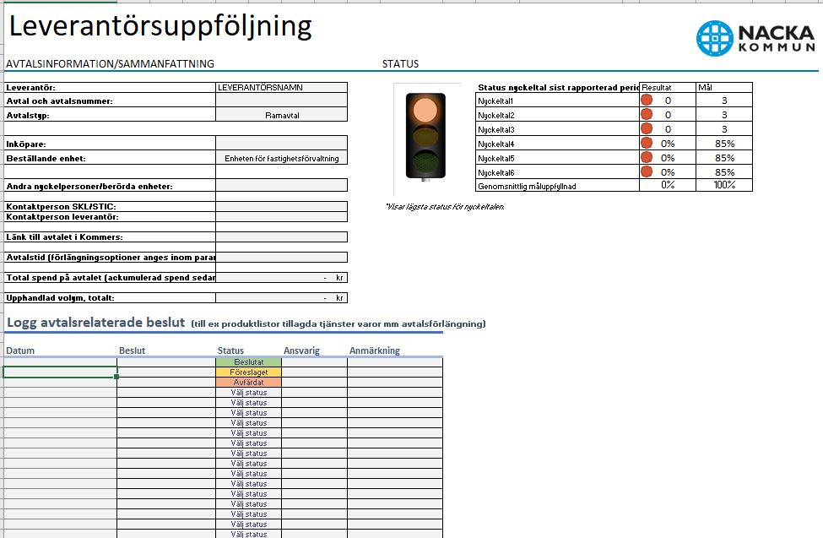
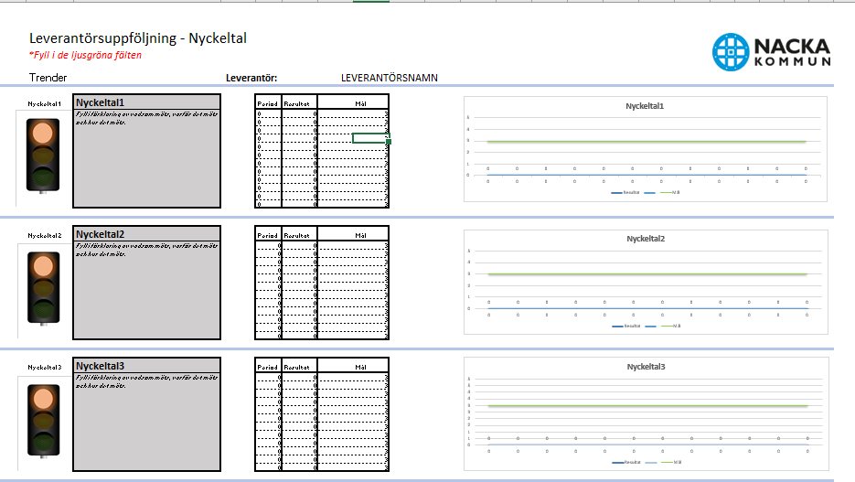
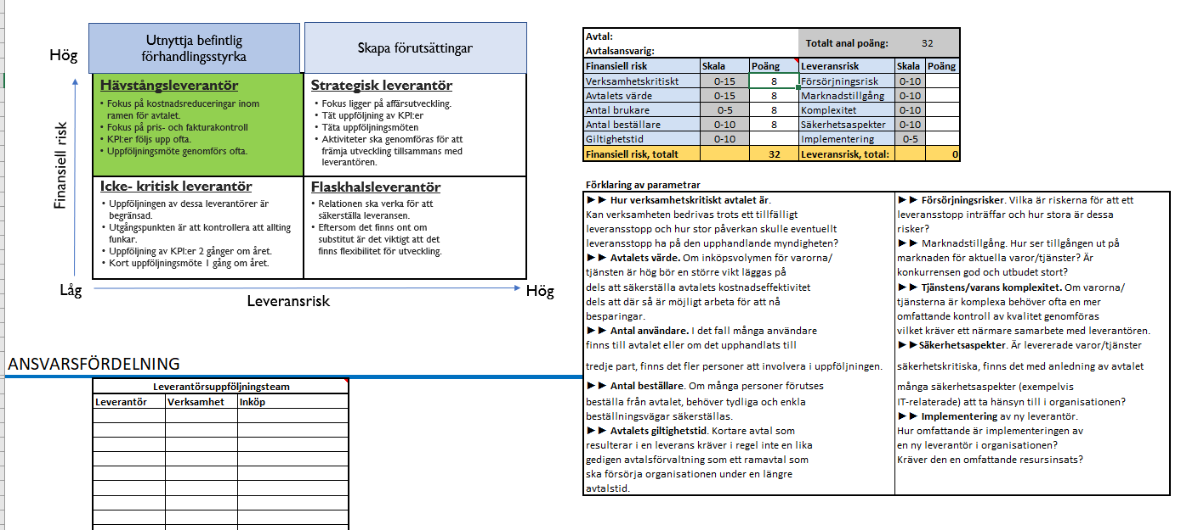
uppföljning
Kontaktinformation
Beslutslogg
Scorecard för kvalitetsuppföljning
Aktivitetslista

Slide 8
Leverantörsuppföljning Fastighetsområdet Nacka kommun

Slide 9
Bakgrund & förutsättningar
Fastighetsområdet – ramavtal inom flera områden med frekventa avrop
Få kontroll över leverantörernas prestation – följs avtalen?
Avtalscontroller anställdes på Fastighetsenheten
Forum för att driva utvecklingsaktiviteter
Modell för leverantörsuppföljning
”Pilot” för att testa modellen

Slide 10
Leverantörsuppföljning inom fastighetsområdet
”Årshjul”
Deltagare
Samma agenda på alla möten
Nyckeltal
Leverantörens bild av marknaden
Aktiviteter
Spenddata

Slide 11
Status Nyckeltal summering – JUli-december 2022
EXEMPEL
# | Nyckeltal | Förklaring | H2 2022 | H1 2022 | H2 2021 | H1 2021 | H2 2020 | H1 2020
Nyckeltal 1 | Nöjd kundindex | Sammanvägd bedömning 1-5. | 4,1 | 4,4 | 4,0 | 3,8 | 4,1 | 4,1
Nyckeltal 2 | Leverantörsindex | Samlad bedömning av leverantörens betyg på beställaren. Bedömning 1-5. | 5 | 2 | 4 | 5 | 5 | 5
Nyckeltal 3 | Offertkvalité | Rätt uppställd offert enligt avtal, rätt pris, rimlig totalkostnad. Bedöms 1-5. | 5 | 4 | 5 | 5 | 4 | 3
Nyckeltal 4 | Fakturakvalité | Rätt fakturerat timpris enligt avtal, materialspec bifogad faktura. Bedöms 1-5. | 5 | 5 | 5 | 5 | 5 | 5
Nyckeltal 5 | E-handel | Introduceras senare, mäts ej just nu. | --- | --- | --- | --- | --- | ---
Nyckeltal 6 | Ekonomisk stabilitet | Mäts som riskklass i UC. Bedöms 1-5. | 5 (UC) | 5 (UC) | 5 (UC) | 5 (UC) | 4 (UC) | 10 (BC)

Slide 12
Mätningen av Nöjd kundindex (NKI)
Frågor ställs till de huvudsakliga användarna av ramavtalen
Svar ges i form av ett betyg 1-5
Möjlighet att lägga till kommentarer till varje fråga
”Övrigt” för att ge möjlighet att fånga upp sådant som inte frågorna tar upp

Slide 13
Vinster med leverantörsuppföljning
Bättre koll på leverans i enlighet med avtalen
Plattform för affärsutveckling
Förbättrad relation och tydligare kommunikationsvägar
Återkoppling från leverantörerna om vad de upplever som problem
Värdefulla insikter om vad som händer på leverantörens marknad
Vi visar att vi bryr oss om leverantörens arbete

Slide 14
Lärdomar vi har dragit
Håll det enkelt!
Tänk på att det ska vara hållbart över tid
Viktigt att ha med verksamheten
Mätning för att följa utvecklingen över tid
Den bästa uppföljningen är trots allt den som blir av!

Slide 15
Frågor?

